Slide 1





Доброе начало, или как помочь первокласснику адаптироваться к школе

Slide 2
Что такое адаптация?
Адаптация-это приспособление организма к изменившимся условиям
Адаптация - это перестройка организма на работу в изменившихся условиях.
физиологическая
психологическая

Slide 3
Физиологическая
Первые 2-3 недели - "физиологическая буря" или "острая адаптация".
период относительно устойчивого приспособления
неустойчивое приспособление

Slide 4

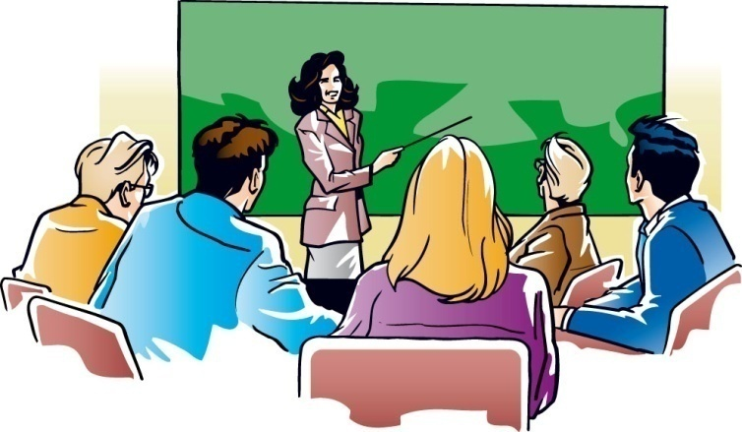
Правильно готовимся
1. Правильный режим
2. На домашнюю работу- 1-1.5 часов
3. Рабочее место должно быть удобным для учебной деятельности

Slide 5
Правильно отдыхаем
Прогулка-2-3.5 часов
Полуторачасовой дневной сон
Ужинать нужно за 2 часа до сна

Slide 6
Приучайте к самостоятельности
Не делайте уроки за ребёнка
Приучите ребенка содержать в порядке свои вещи
Начинайте «забывать», что ваш ребенок маленький
При проверке выполненного не спешите сразу все исправить
Notes:
6

Slide 7
Приучайте к самостоятельности
5. Научите ребенка самостоятельно собирать портфель
6. Научите пользоваться расписанием уроков и правильно выкладывать необходимые учебники и принадлежности на столе
7. Помогите ребенку овладеть информацией, которая позволит ему не теряться
Notes:
7

Slide 8

Создайте благоприятную обстановку в семье.
Чаще делитесь с ребенком воспоминаниями о счастливых мгновениях своего школьного прошлого
Постарайтесь не делать ребенку критических замечаний, когда он делает уроки
Не пугайте ребенка трудностями и неудачами в школе

Slide 9
Создайте благоприятную обстановку в семье.
4.Не старайтесь быть для ребенка учителем
5. Научите ребенка правильно реагировать на неудачи
6. Стремитесь сделать полезным каждое мгновение общения с ребенком
7.Учите ребенка чувствовать и удивляться, поощряйте его любознательность

Slide 10
Контролируйте себя
Не ругайте, а тем более не оскорбляйте ребёнка в присутствии посторонних
Не опаздывайте в школу и в присутствии ребенка уважительно
отзываться об учебном процессе
3. Все достижения ребенка нужно
считать важными для вас

Slide 11
Контролируйте себя
4.Вы должны стараться не допускать
не выгодных для ребенка сравнений с
другими детьми
5. Уважайте мнение первоклассника о своем педагоге

Slide 12
Поддерживайте ребенка
1. Не пропускайте трудности, возникшие у ребенка на первом этапе обучения
2.Поддерживайте в первокласснике его желание добиться успеха
3.Хвалите и и эмоционально поддерживайте («Молодец!», «Хорошо!»)

Slide 13
Взаимоотношения одноклассников
Не отнимай чужого, но и своего не отдавай.
Не дерись без причины.
Играй честно, не подводи своих товарищей.
Не дразни никого, не выпрашивай ничего.

Slide 14
Взаимоотношения одноклассников
5. Из-за отметок не плачь, будь гордым. С учителем не спорь и за отметки не обижайся.
6. Не ябидничай и не наговаривай ни на кого.
7. Старайся быть аккуратным.
8.Почаще говори: давай дружить, давай играть, давай вместе пойдём домой.

Slide 15
Взаимоотношения одноклассников
9.Помни: ты не лучше всех, ты не хуже всех! Ты- неповторимый для самого себя, родителей, учителей, друзей!

Slide 16

за сотрудничество!

